Slide 1
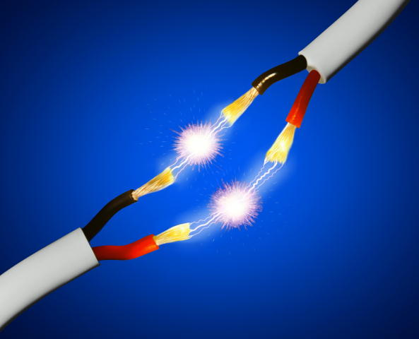
Електричний струм у газах

Slide 2
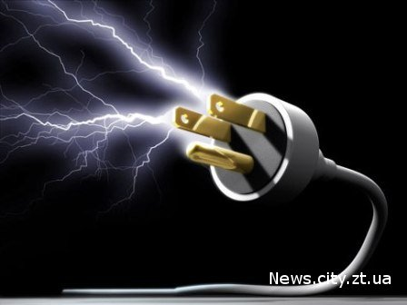
Процес утворення іонів і електронів у газах називається іонізацією.

Slide 3
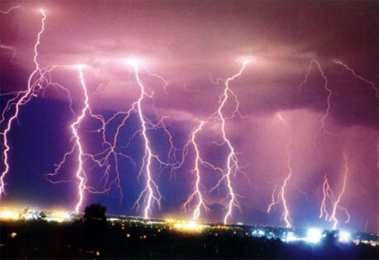
Іонізація газів
Іонізувати газ можна двома шляхами:
1) заряджені частинки вносяться в газ зовні або створюються дією якого-небудь зовнішнього фактора.
2) заряджені частинки створюються в газі дією електричного поля.
У залежності від способу іонізації електропровідність газів їх поділяють на несамостійною (1) і самостійною (2).

Slide 4

Газовий розряд, який відбувається тільки за наявності зовнішнього іонізатора, називають несамостійним газовим розрядом.

Slide 5

Самостійний розряд
Самостійний розряд у газі - розряд, що зберігається після припинення дії зовнішнього іонізуючого фактора.
Ударна іонізація – процес під час якого загальна кількість іонів визначається дією самого поля

Slide 6
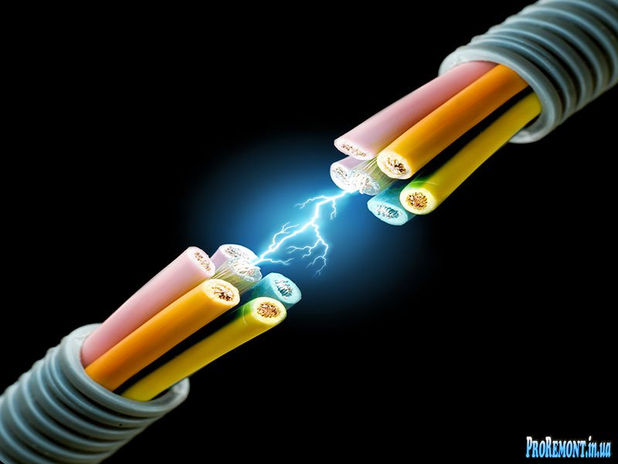
Типи самостійних газових розрядів
а) Іскровий розряд.
б) Дуговий розряд.
в) Тліючий розряд.
г) Коронний розряд

Slide 7

Іскровий розряд
Іскровий розряд виникає, якщо через газовий проміжок за короткий час протікає обмежена кількість електрики.
Іскровий розряд розвивається поступово
Цей процес відбувається при великих напругах електричного поля у газі
Іскровий розряд широко застосовується як у техніці так і на виробництві
Крім того, він використовується в спектральному аналізі для реєстрації заряджених частинок.
Для пояснення іскрового розряду користуються стримерною теорією

Slide 8
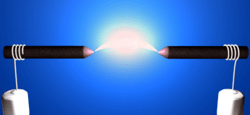
Дуговий розряд
Дуговий розряд виникає між електродами, що контактують між собою, якщо їх почати повільно віддаляти один від одного, коли вони підключені до потужного джерела струму.
Нагрітий світний газ ніби «провисає» між електродами, тому явище й одержало назву дугового розряду.
На практиці дуговий розряд можна одержати, минаючи стадію іскри.
Ним користуються при зварюванні й різанні металів.

Slide 9
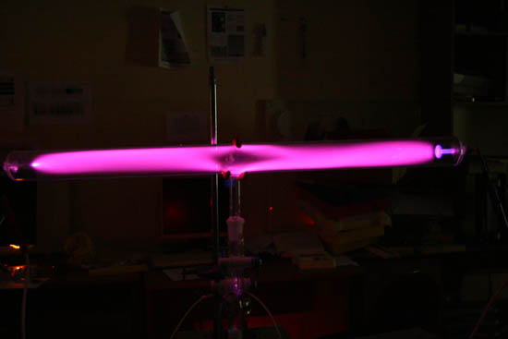
Тліючий розряд
Тліючий розряд спостерігається тільки при низьких тисках
На практиці тліючий розряд можна одержати, якщо до електродів, впаяних у скляну трубку, прикласти напругу
Позитивний стовп не впливає на підтримку розряду
Тліючий розряд використовується у виготовленні світлових трубок для реклам, ламп денного світла і при напилюванні металів.

Slide 10
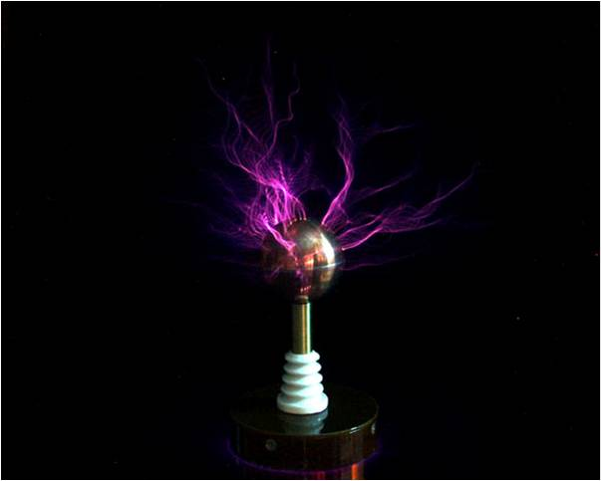
Коронний розряд
Коро́нний розря́д — тип газового розряду, що
виникає в сильних неоднорідних електричних
полях навколо електродів із великою кривизною в
газах із доволі високою густиною.

Slide 11

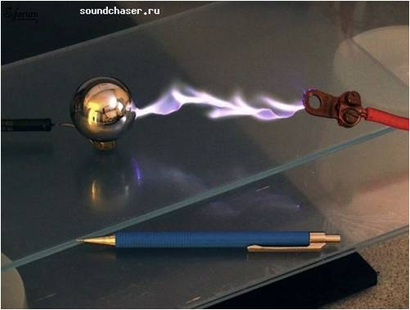
Іскровий розряд

Slide 12
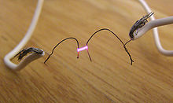
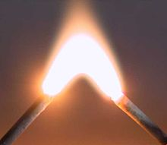
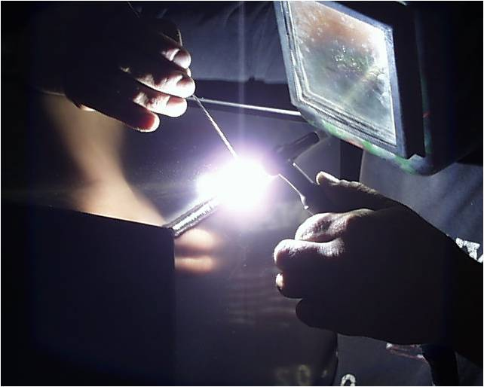
Дуговий розряд

Slide 13
Тліючий розряд

Slide 14
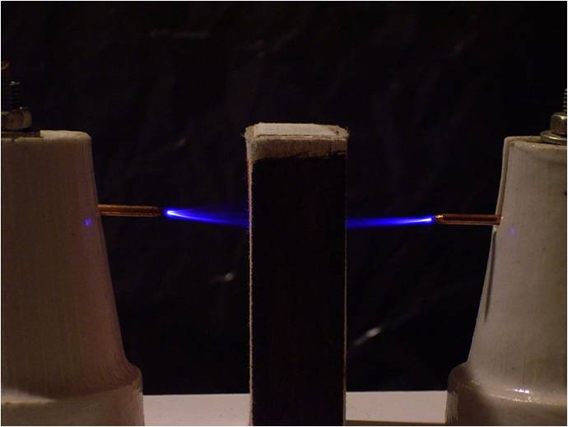
Коронний розряд

